Slide 1
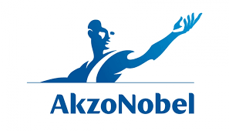


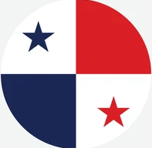


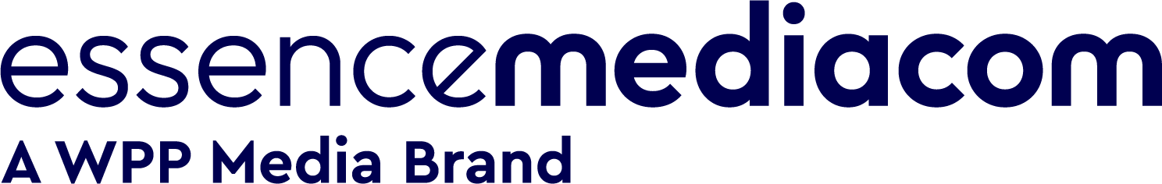
Informe Competitivo
Pinturas
Mercado: Honduras

Slide 2



Contexto Mercado Pinturas
Section 01

Slide 3


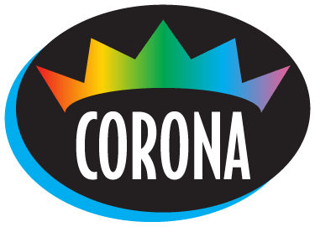
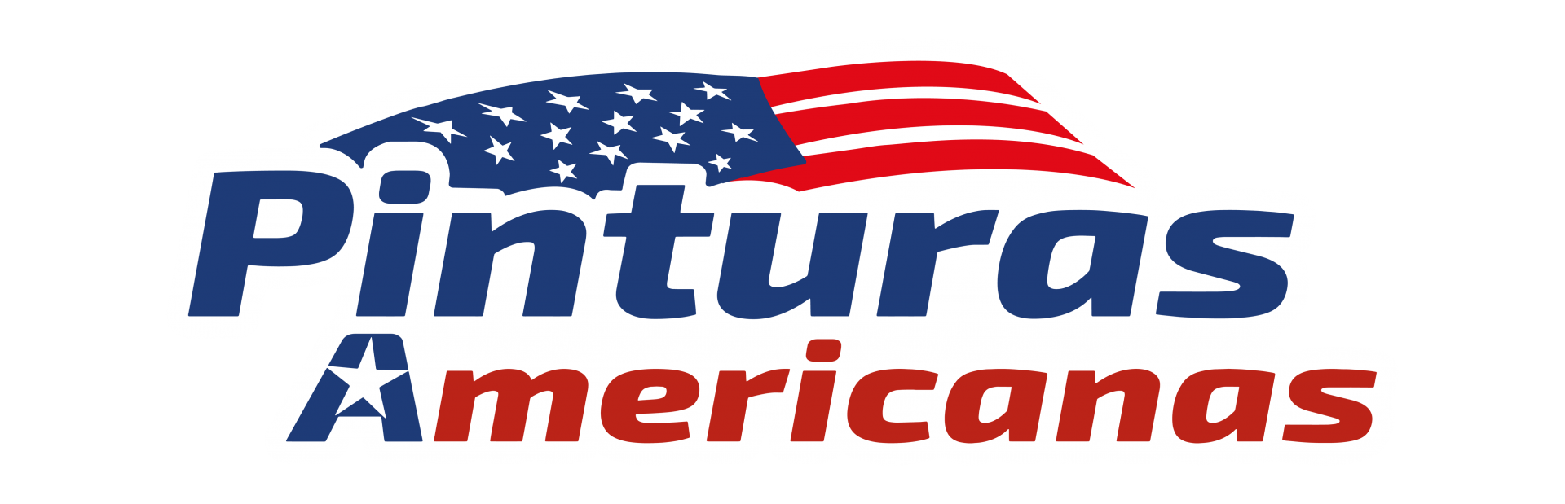


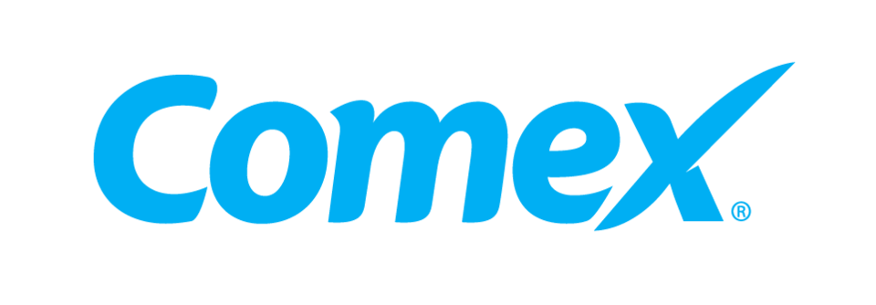

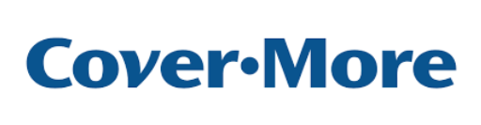
Principales Marcas de Pinturas

Slide 4
Hallazgos de Mercado (Euromónitor)
Noticias Relevantes
Novedades o análisis de redes
Entre otras fuentes

Slide 5
NOTAS DESTACADAS
Pinturas Americanas reconocida como marca Top-of-Mind (TOM 2025)
Durante el foro Marcas TOM Honduras 2025, organizado por Revista Estrategia & Negocios y Kantar Mercaplan, Pinturas Americanas fue destacada como marca TOM por cuarto año consecutivo. Sus pilares: calidad, precio y servicio, apoyados por innovación y una red de 100 tiendas regionales junto a una planta y centro de I+D en Comayagua. Fuente : Revista EYN
Hallazgos clave:
Consolida liderazgo en percepción nacional.
Refuerza su posicionamiento emocional, ligado a cercanía y experiencia al cliente.
Expansión regional y cambios estratégicos entre fabricantes de pinturas
Un reporte de E&N detalla estrategias de consolidación en la región:
Pintuco adquirió Kativo, expandiendo su producción a Costa Rica, Honduras y Panamá.
Grupo Solid consolidó su presencia cerrando planta en Nicaragua y abasteciendo desde Guatemala.
PPG/Comex impulsa manufactura regional con nuevas inversiones luego de su fusión. Fuente : Revista EYN
Esto refleja una dinámica competitiva creciente, con productores optimizando su presencia manufacturera para fortalecer logística y costos.
Grupo Solid celebra 70 años en Centroamérica
En mayo 2025, Grupo Solid (dueños de Pinturas Corona) celebró su 70.º aniversario, reforzando su legado y redes institucionales y productivas en la región, con presencia en 15 países y múltiples plantas. elmundo.hn
Dato estratégico:
Reafirma a Corona como marca consolidada, con respaldo de una estructura sólida y arraigo histórico.

Slide 6

Resumen del Mercado de Pinturas en Honduras
El mercado hondureño de pinturas es altamente competitivo y fragmentado, con presencia de marcas locales, regionales y globales. La oferta está compuesta por fabricantes con plantas en el país, distribuidores regionales y grandes multinacionales.
Competencia intensa: No existe un líder único, sino varios actores con diferentes enfoques.
Producción local + importación: Marcas como Corona y Americanas producen en Honduras, mientras que Sherwin y Protecto destacan por distribución internacional.
Percepción diferenciada:
  Americanas y Corona → accesibles, populares, tradición y cercanía.
  Sherwin-Williams y Protecto → aspiracionales, innovadoras, ligadas a calidad y proyectos profesionales.
  Comex y otros → jugadores en crecimiento, reforzando portafolio y distribución.
Redes sociales: Pinturas Americanas tiene mayor eco local; Sherwin y Protecto destacan más en campañas digitales regionales; Corona es muy visible por distribución masiva
Pinturas Americanas y Corona dominan en el top of mind popular, mientras que Sherwin-Williams y Protecto lideran en calidad percibida y valor aspiracional. Comex y otras marcas actúan como retadores que aprovechan nichos y expansión en distribución..

Slide 7

Inversión Categoría
01

Slide 8
Análisis del Gráfico
. Evolución del Mercado (2023–2025):
El comportamiento de la inversión en la categoría de pinturas muestra una tendencia cíclica, con un importante crecimiento en 2024 —año que marcó el punto más alto de competencia publicitaria— seguido de una fuerte contracción en 2025
. Desempeño Reciente (2025 YTD):
Hasta septiembre de 2025, la inversión refleja una desaceleración notable frente al dinamismo de 2024, con una reducción cercana al 50%. Este ajuste sugiere una etapa de racionalización presupuestaria, priorizando eficiencia y control de gasto sobre la intensidad competitiva del año anterior.

Slide 9
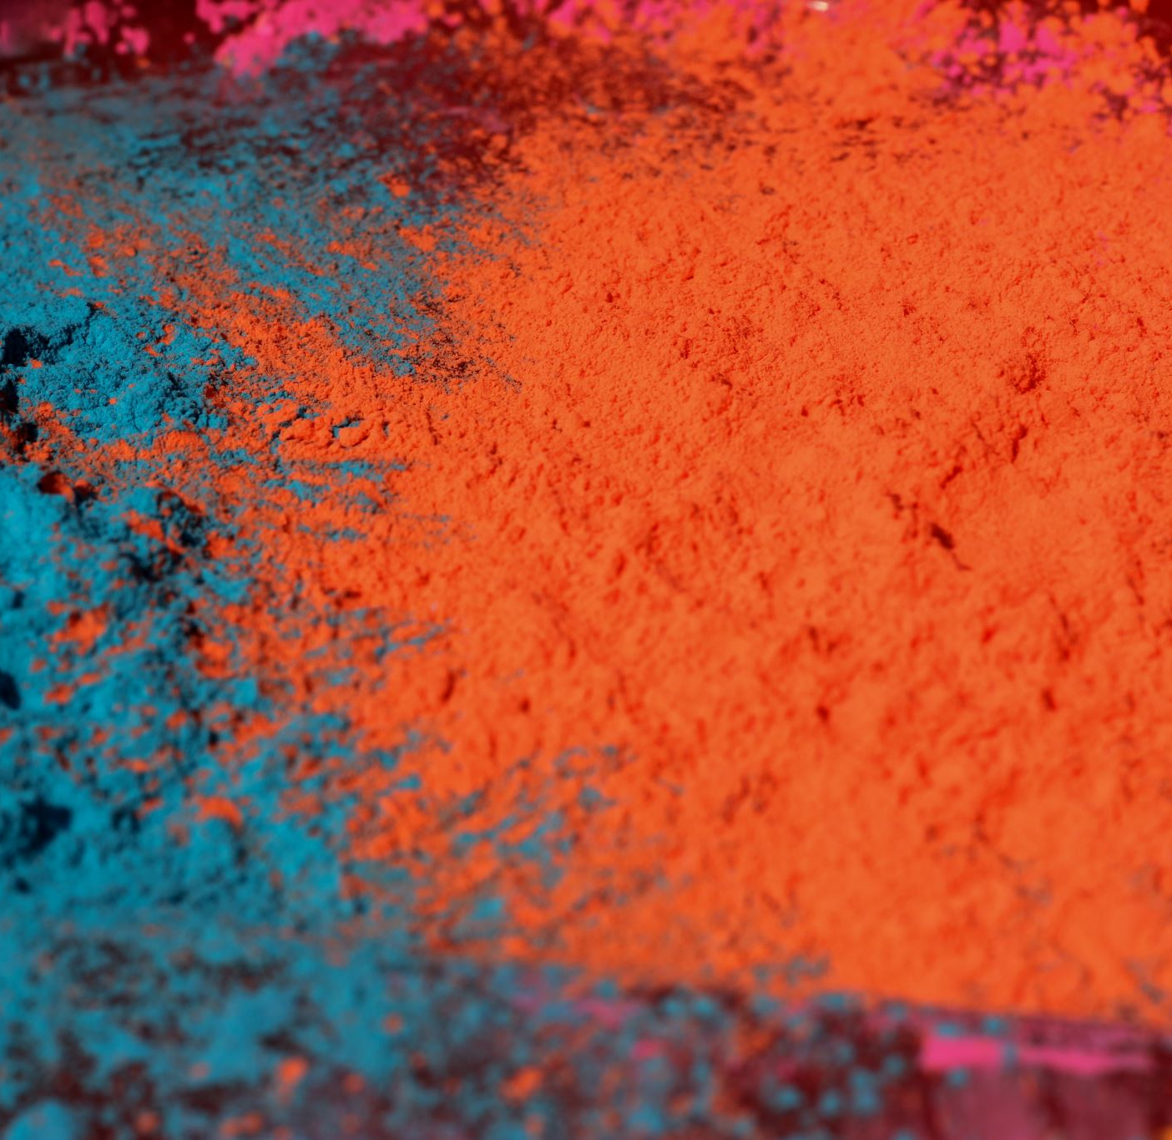
El año 2024 representó un pico notable en la inversión publicitaria para el sector de pinturas en Honduras, marcando también un fuerte reacomodo en el media mix. La Televisión se consolidó como el medio con mayor peso, absorbiendo la mayor parte del presupuesto, mientras que radio, prensa y cable tuvieron participaciones más reducidas.
Al analizar el periodo enero-septiembre de 2025 en comparación con el mismo lapso de 2024, se observa una reducción generalizada de la inversión total. Sin embargo, el media mix se mantiene con Televisión y Radio como el medio principal, y Exteriores gana 7 puntos en el mix, pasando de un 6% a un 13% de participación, mientras que Radio baja su peso en el mix.
72%
68%
20%
17%
6%
13%

Slide 10
Análisis del Gráfico
Inversión Total marcas por Año
El mercado publicitario de pinturas está dominado por completo por las cinco marcas principales: Pinturas Americanas, Protecto, Pintura Corona, Sherwin Williams y Comex, que acaparan la inversión total durante los últimos 3 años
Pinturas Americanas domina el mercado de manera absoluta, representando consistentemente la mayor inversión anual.
Protecto muestra un patrón irregular: con una fuerte inversión en 2024 que luego desaparece casi por completo en 2025.
Pintura Corona, Sherwin Williams y Comex mantienen inversiones estables y significativas, aunque muy por debajo del líder.
El resto de las marcas presenta una presencia publicitaria marginal, con inversiones mínimas en comparación con las principales cinco.

Slide 11
Tendencia de Inversión
2023 | 2024 | 2025
Al examinar el tercer trimestre de 2025 (julio-septiembre), se observa que la inversión publicitaria se ha mantenido en un nivel relativamente bajo y estable, sin señales de la agresividad vista en años anteriores. Pinturas Americanas lidera consistentemente en este Q3, mientras que los picos de gasto de Pintura Corona y Protecto, que impulsaron la categoría en los Q4 previos, aún no se manifiestan, sugiriendo un posible retraso o una disminución en la intensidad de las campañas estacionales para el cierre del año.

Slide 12
Competencia - PINTURAS
El mercado de pinturas en Honduras tiene a la Televisión como su pilar publicitario indiscutible, pero las principales marcas muestran estrategias de medios muy diferenciadas.
Pinturas Americanas: Mantiene una estrategia estable y dominante, con Televisión absorbiendo la mayor parte de su presupuesto (más del 70% en 2024 y 2025), lo que respalda consistentemente su posición de liderazgo en visibilidad.
Protecto y Pintura Corona: Ambas marcas exhibieron una marcada diversificación en 2025. Protecto redujo su dependencia de TV del 64% (2024) al 47% (2025), fortaleciendo notablemente su presencia en Exteriores. Pintura Corona siguió un patrón similar, rebalanceando su mix.
Sherwin Williams: Ejecutó una redistribución significativa en 2025, concentrando de manera intensiva su presupuesto en Televisión (88% del mix) y reduciendo drásticamente su participación en Radio y Exteriores para ese año.
Comex: Se distingue por una estrategia de nicho única y constante, centrando la totalidad de su inversión en Televisión para los dos últimos años (100% del mix), evitando por completo los otros medios masivos.

Slide 13


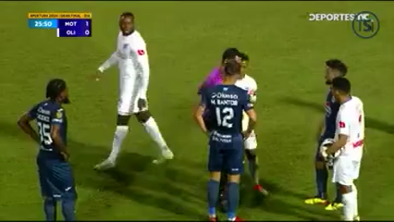
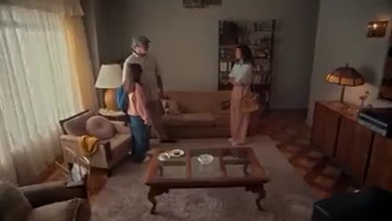
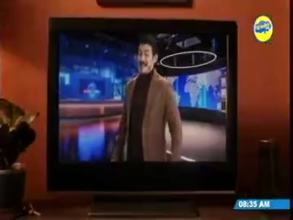
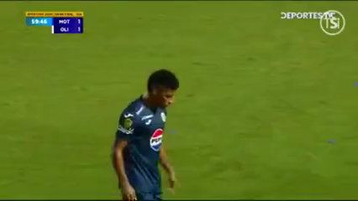
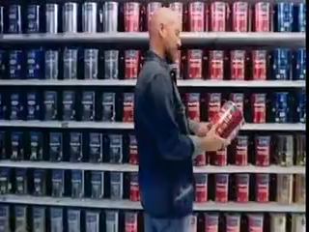
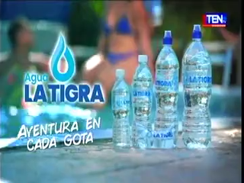
Televisión, oportunidad de retomar espacios y diferenciarnos del resto de marcas de la categoría.
Pinturas Americanas - Spot | Pinturas Americanas – Cintillo- | Protecto | Corona
Comex | Sherwin Williams | Bee Color
Publiserach – septiembre, 2025

Slide 14




Radio, oportunidad de retomar espacios y modernizar la categoría.
1
2
3
4
1
2
4
5
6
3
4
Pinturas Americanas | Corona | Sherwin Williams | Covermore
Campaña : 7 x 1 | Color Meteorito -10” Dale una nueva pinta a tu espacio La pintura buena – 6” (sello) Amarillo Canario – 10” La respuesta para cada arreglo (ferretero)-20” Tenéle fe a tu ferretero-30” | 1) Inspirate con Sherwin Williams-30” 2) Patrocinio Hora -5” 3) Dale color a tus espacios 4) Protege tu hogar del invierno mas promo galon gratis-30” | 1) Ya esta la pintura cover one 30’
Publiserach – septiembre, 2025

Slide 15
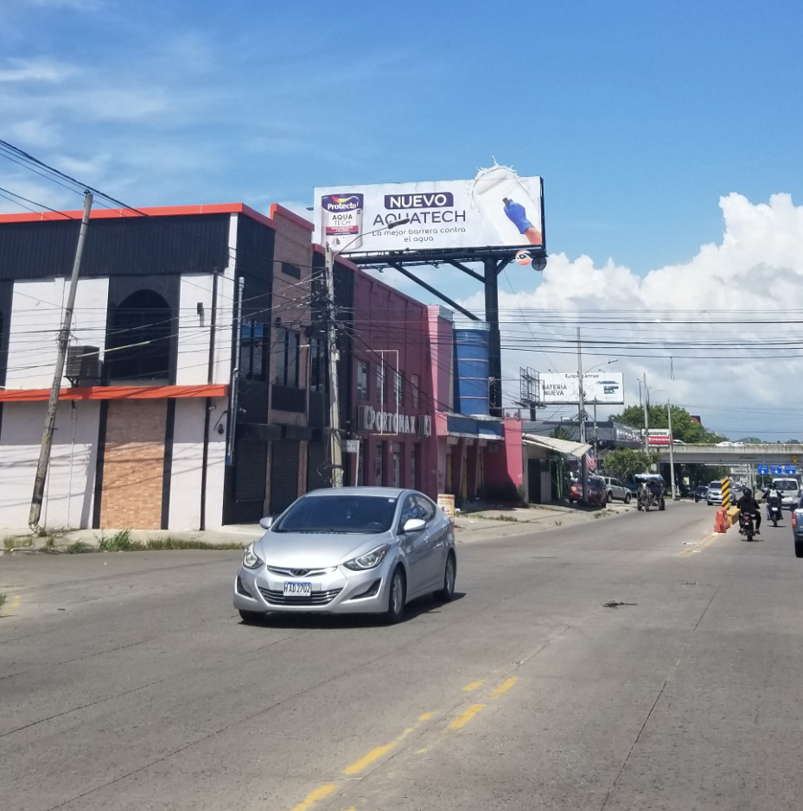
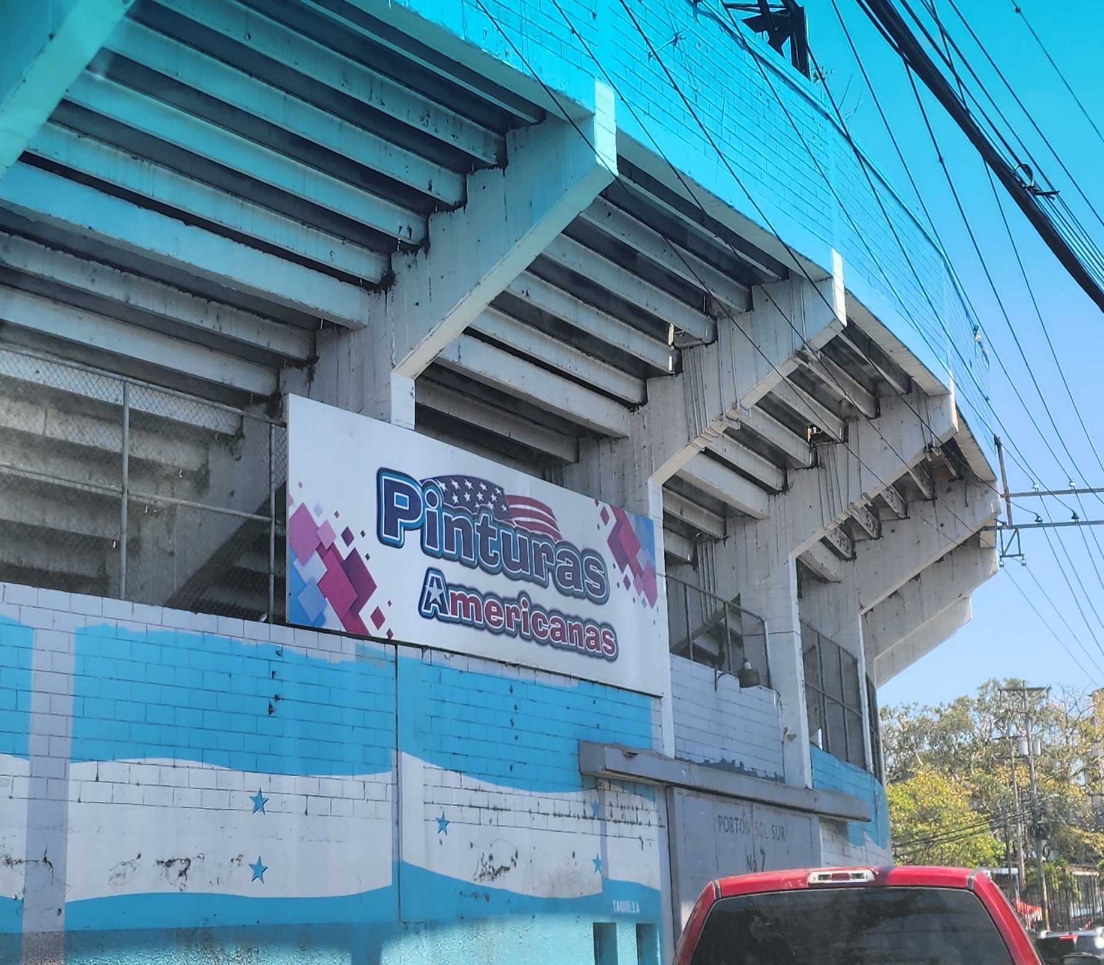
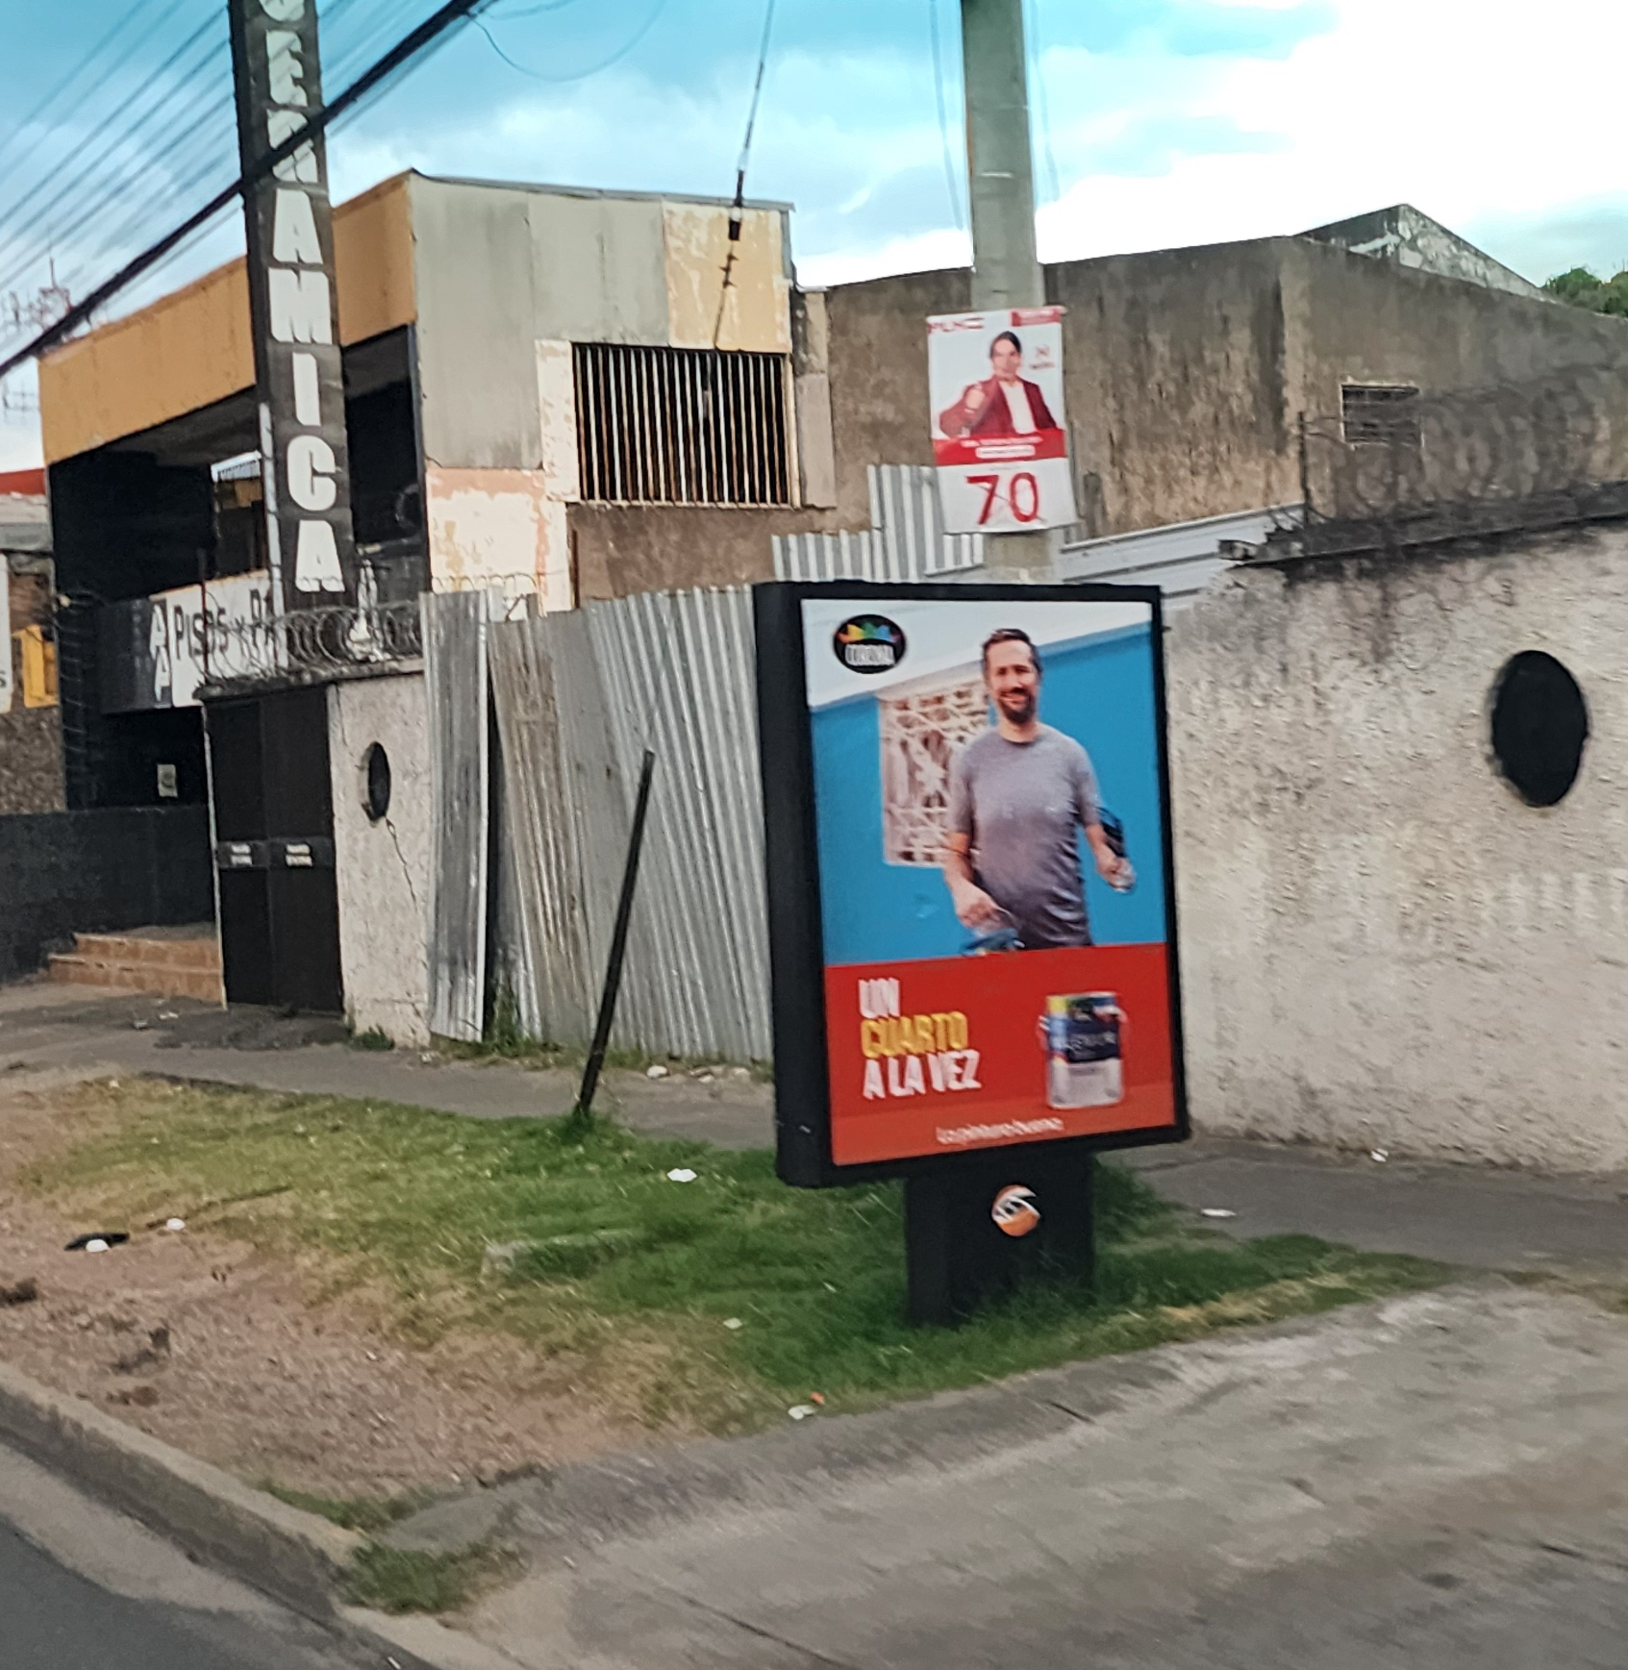
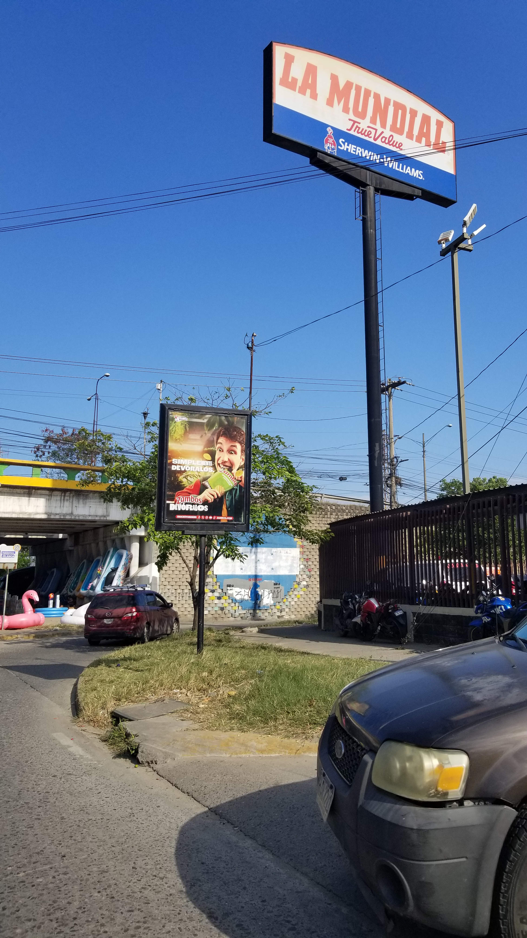
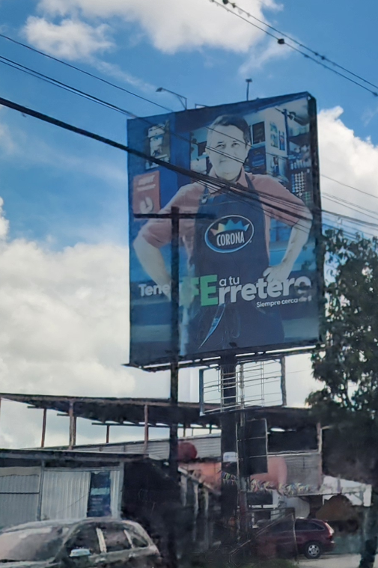
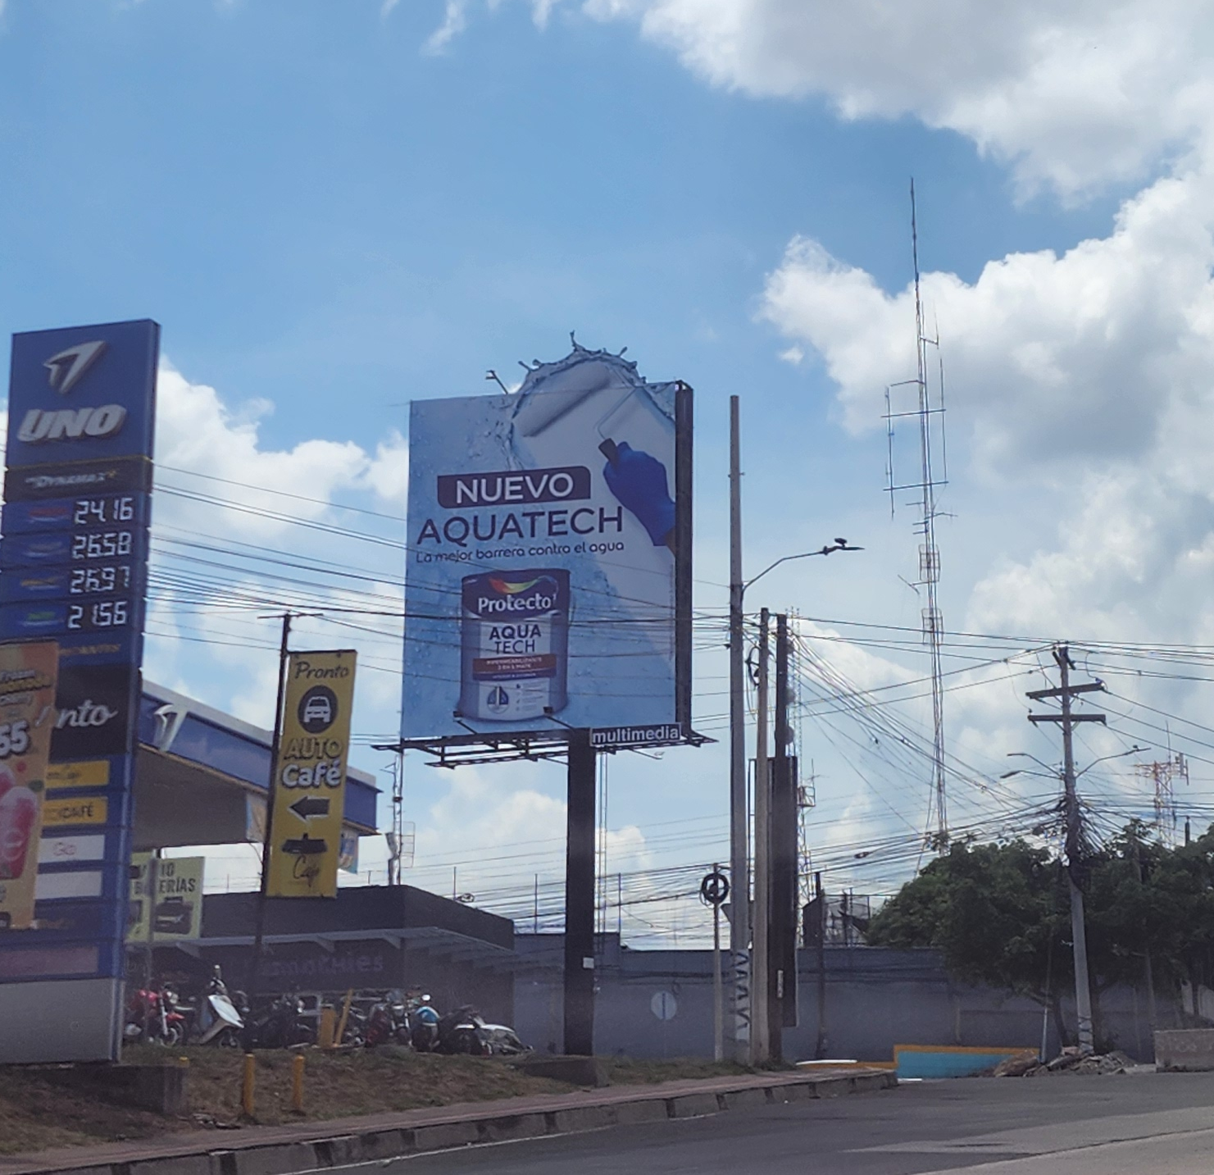
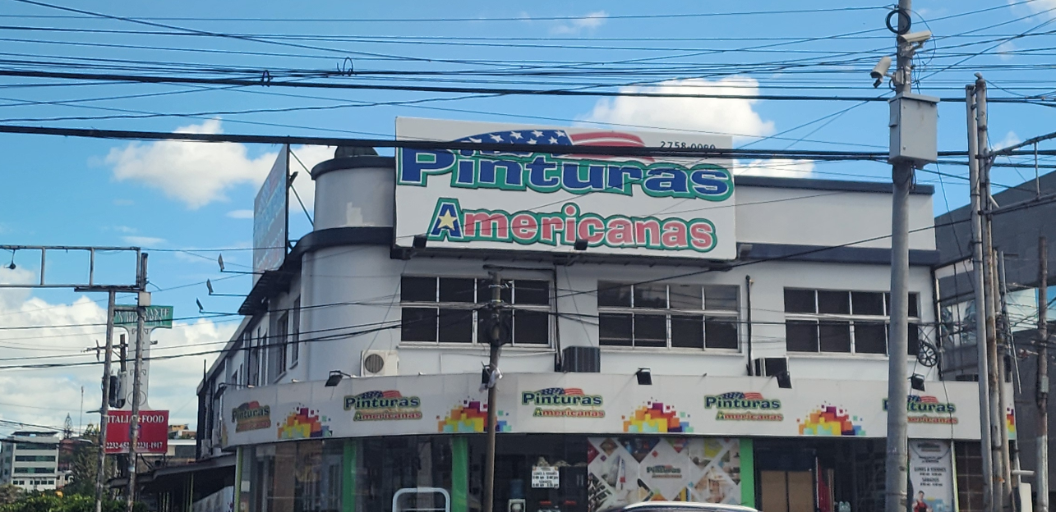
Otros Medios
Pinturas Protecto | Pinturas Americanas | Pinturas Corona | Sherwin Williams
Publiserach – septiembre, 2025

Slide 16
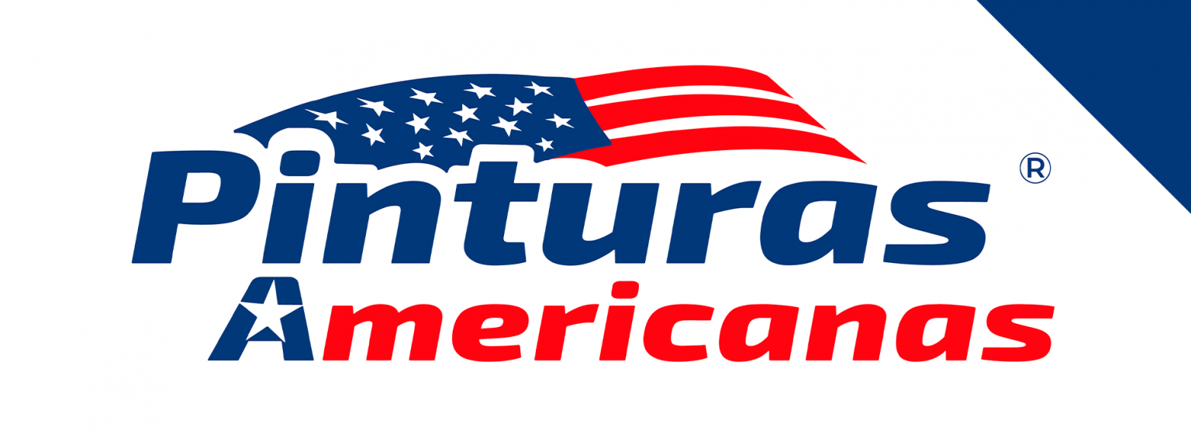
Territorio creativo: ahorro y volumen (“duplicamos tu inversión”, “7x1”), enfoque hogar/renovación rápida. Tonalidad promocional, directa.
Mecánicas/CTAs: combos por cubeta y “más por menos” (5–6 galones al comprar 1 cubeta; 7x1 por L1). Promos con vigencia y teléfono/WhatsApp de contacto.
Medios vistos: Televisión, social orgánico/pautado; probable refuerzo en punto de venta.
Promesa central : Ahorro / volumen
Palancas de conversión :2x, 7x1, “más galones por cubeta”
Territorio creativo: “La pintura buena”, estilo de vida (“pintá cada espacio a tu ritmo”), variedad de colores (6,000+), jingle y mensajes emocionales/nostálgicos.
Mecánicas/CTAs: branding + call to shop en ferreterías/sucursales; uso de reels, cápsulas y reposts de medios locales.
Medios vistos: Social y menciones en medios; activaciones/OOH con Publimóvil
Promesa central : Calidad + estilo de vida + color
Palancas de conversión : Tráfico a sucursales/ferreterías
Territorio creativo: profesional/experto (Convención de Contratistas, ColorMix 2025), promos por línea premium (SuperPaint), co-promos (ej. vale Pollo Campero).
Mecánicas/CTAs: ofertas con fecha de cierre, eventos para pros, contenido de innovación/color trends.
Medios vistos: Social con video/reels; eventos presenciales en Tegucigalpa y SPS
Promesa central : Profesional / innovación
Palancas de conversión : Ofertas por tiempo limitado; partnerships

Slide 17
Para destacar:
La tendencia DIY ("Hazlo tú mismo") está en auge, impulsada por el ahorro, la creatividad y la personalización.
El acceso a información gratuita en plataformas como YouTube y Hometalk ha democratizado el conocimiento DIY.
Este segmento valora la estética, la calidad, la durabilidad y busca soluciones prácticas y asesoría confiable.
El 47% del público declara que la publicidad en internet influye en sus decisiones de compra
Las redes sociales e internet se convierten en medios de inspiración para este segmento.
Es importante:
Impulsar talleres en tienda o eventos virtuales relacionados con bricolaje.
Crear contenido digital (tutoriales, guías rápidas) para atraer a entusiastas DIY y potenciar ventas online.
Fomentar la interacción y fidelidad mediante redes sociales y comunidades DIY.

Slide 18
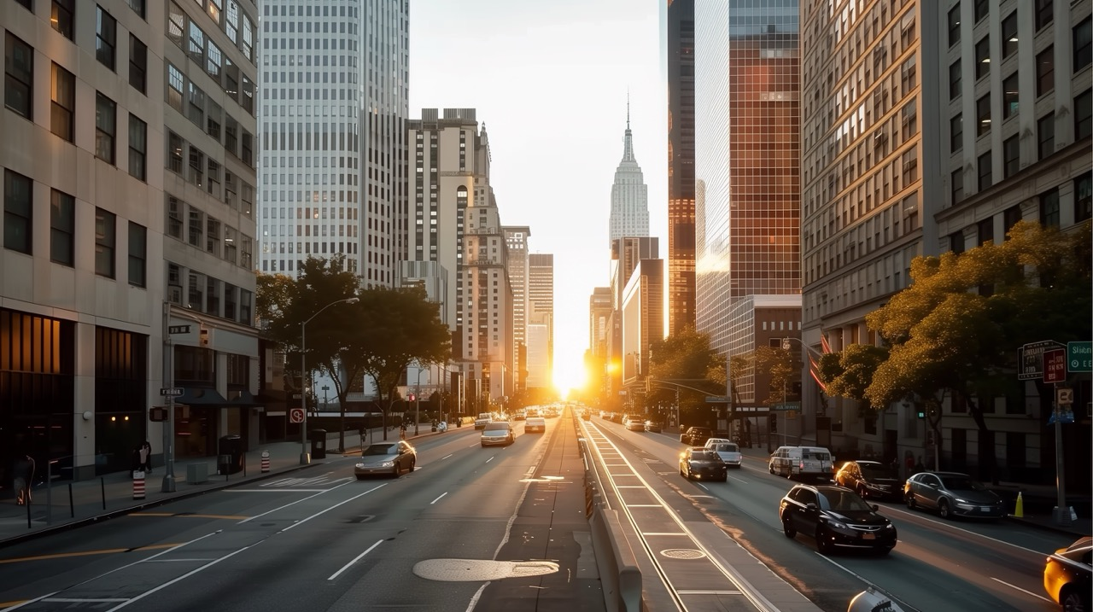
THANK YOU!
¿Qué resumen queremos que recuerden?
Mensaje final poderoso: “Una estrategia que convierte emociones en acciones. Y acciones, en resultados.”
Call to action para cliente o equipo. HABLEMOS!

Slide 19
Icons

